Slide 1
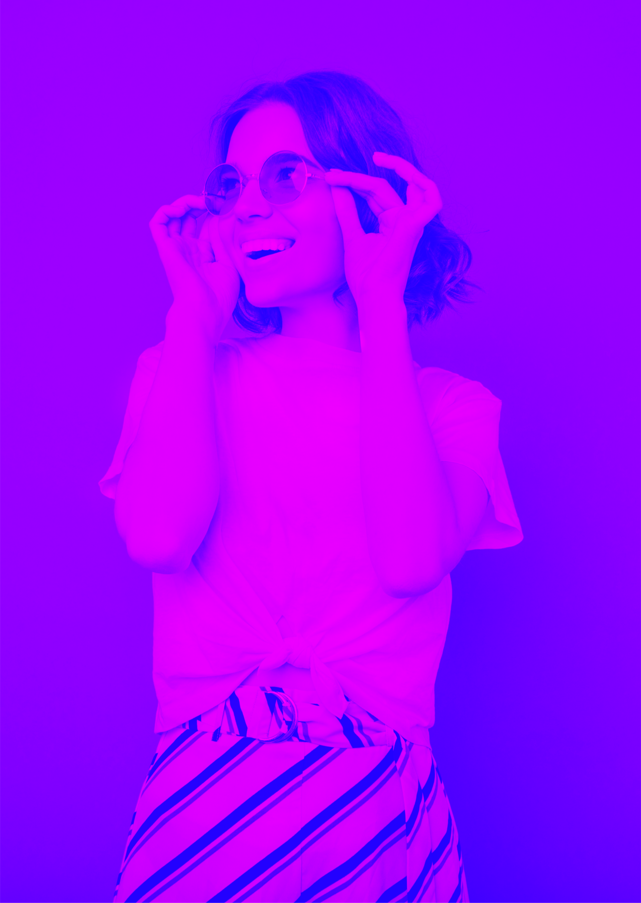
AI Brand Media Defense
Елизавета Ведина, студентка ИНПРОТЕХ СПбГЭТУ «ЛЭТИ»
Лидер проекта

Slide 2
Описание проекта/решаемая проблема/актуальность
Проблема
                Идея проекта - обеспечить пользователю/клиенту весь, казалось бы, простой цикл создания качественного логотипа как основы фирменного стиля стартапа при запуске telegram-канала, его верификацию, а при необходимости и защиту. Логотип - ключевой элемент branding компании, играет важную роль при поиске нужного клиенту приложения. При создании логотипа важно:
2

Slide 3
Технология решения проблемы/описание продукта/ценностное предложение
Определение целевой аудитории проекта
                Определить нашу целевую аудиторию достаточно сложно, так как по сути любой человек, компания, холдинг может обращаться к нам, однако если всё же выделять кого то определенного, то мы считаем, что нашей целевой аудиторией будут фрилансеры, организаторы мероприятий и стартаперы. Именно на них мы и собираемся опираться.
3

Slide 4
Проблемы целевой аудитории
Ограниченность средств, брендирование по остаточному принципу
Время, а также эмоциональная составляющая
Финансы
Информация
Мы можем добиться:
Легкость в использовании
Быстрота
Дешевизну логотипа
4

Slide 5
Модель B2C
Наша целевая аудитория - фрилансеры, организаторы мероприятий, стартаперы
Из опроса, проведённого лично в Google формы:
15 из 18 участников опроса были хоть раз, но задействованы в создании логотипа. Также стоит отметить, что сами логотип делали 9 человек, делали у друзей/знакомых 5 человек, а обращались в компании 1 человек
Подписка – 1 тыс. руб.
Продвижение в социальных сетях, сарафанное радио
5

Slide 6
Описание проекта/решаемая проблема/актуальность
Выбор цветовой гаммы
                Цвета – это один из важнейших элементов, так как вызывает определенные эмоции и ассоциации. Выбор набора цветов, отражающих целевую аудиторию, также непростая задача.
6

Slide 7
Описание проекта/решаемая проблема/актуальность
Создание текста и/или слогана
                Помимо собственно текста, как правило, слогана (должен быть читаемым и легко запоминаемым) и/или названия стартапа, а также его telegram-канала, необходим тщательный анализ оригинальности шрифта, который должен соответствовать целевой аудитории и цветовой гамме логотипа
7

Slide 8
Описание проекта/решаемая проблема/актуальность
Разработка изображения
                Графический образ логотипа telegram-канала должен быть оригинальным, заметным и максимально простым, т.е. узнаваемым. Это ключевая задача проекта, которая требует серьезной подготовки и определенной квалификации.
8

Slide 9
Описание проекта/решаемая проблема/актуальность
Сборка всех элементов логотипа
                Чтобы логотип смотрелся как единое целое и получился простым, ярким и запоминающимся, осуществляется компоновка/монтаж всех элементов логотипа telegram-канала в единую композицию с учетом расположения и регулировки размеров, шрифтов, цветовой гаммы и текста, что возможно лишь при определенных навыках и подготовке.
9

Slide 10
Описание проекта/решаемая проблема/актуальность
Проверка логотипа на совместимость
Логотип должен одинаково восприниматься на всех позициях (от значка и шариковой ручки до billboard) с учетом ограничений и требований.
Создание логотипа для telegram-канала - интересная и всегда нестандартная задача, требующая творческого подхода и профессионализма. Узнаваемый и привлекательный логотип поможет целевой аудитории находить нужный telegram-канал и ассоциативно связывать пользователя с его контентом.
10

Slide 11
Описание проекта/решаемая проблема/актуальность
Решаемая проблема
"AI Brand Media defense" обеспечивает бесшовную склейку всех элементов логотипа и всей цепочки его создания.
Благодаря использованию AI –сервиса:
Для пользователя с начальным уровнем навыков
С учетом характеристик пользователя и его проекта
Возможность тонкой коррекции параметров
Сокращение времени создания логотипа на порядок
Снижение затрат на создание в разы логотипа
Уникальное соотношение цена/качество
Защита от дублирования/копирования
11

Slide 12
Анализ конкурентов
КОНКУРЕНТЫ
Конкуренты | Проверка на плагиат логотипа | Оплата из РФ | Возможность редактировать логотип после генерации | Цена за скачивание меньше 25$ | Смысловая нагрузка у логотипа
Brandmark
TurboLogo
Logoai
Кандинский
12

Slide 13
КОНТАКТЫ
Лидер проекта:
Ведина Елизавета
Email: lisa.vedina@gmail.com
Тел: +7 926 397 40 77

